Slide 1
2023. 04. 24

Slide 2
2023년 4월 안전보건 전사 회의
목차
1
전사 안전보건 확보 현황
2
안전사고 발생 현황
3
안전보건 관련 이슈사항
4
전달사항

Slide 3
1-1. 전사 안전보건 확보 현황
2023년 4월 현황 | 각 사업부문별 현황
 | ◎ 각 사업부문 3월 실적 제출 현황(총 30개 현장) - 미 제출 현장 없음 ◎ 상반기 협력업체 안전보건 교육 - 일시 : 2023. 04. 24 (월) 13:30 ~ 15:30 - 장소 : 본사 지하 1층 대회의실 - 대상 : 2022년 안전사고 발생 업체 및 협력업체 평가 결과 미흡 업체 - 내용 : 당사 안전 운영 방침, 협력업체의 역할, 정부 안전보건제도 동향 등 ◎ 상반기 전문기관 평가 점검 - 기간 : 2023. 04. 01 ~ 2023. 05. 31 - 내용 : 위험성평가 특화점검 대비 위험성평가 이행〮절차에 대한 적합성 집중 점검 - 진행 사항 : 17개 현장 중 13개 현장 완료
항목 |  | 관련 서류 | 구분 | 현 황
1 | 안전보건 경영방침 | - 전사 안전보건방침 및 목표 | 본사 | 완료
 |  | - 현장 안전보건방침 및 목표 | 현장 | 완료
2 | 안전보건 전담 조직 | - 환경안전부문 조직도 | 본사 | 완료
 |  | - 환경안전부문 업무분장표 | 본사
 |  | - 현장 조직도 | 현장 | 완료
3 | 유해위험요인 점검 및 개선 | - 현장 : 수시 위험성평가 | 현장 | 완료
 |  | - 환경안전팀 : 현장 정기점검 결과 | 본사 | 정기점검 4월 예정
4 | 안전보건 예산 | - 안전보건 예산의 적절성 확인 | 본사 | 완료
 |  | - 산업안전보건관리비 사용 내역 | 현장 | 매월 공정률 대비 진행률 관리
5 | 안전보건 관리책임자 등 | - 안전보건관리/총괄책임자 지정서 | 본사 | 완료
 |  | - 관리감독자 지정서 | 현장 | 완료
 |  | - 관리감독자 안전 평가 | 본사 | 완료(포상 완료)
6 | 인력 배치 | - 안전/보건관리자 배치 현황 | 본사 | 안전/보건관리자 48명 100% 배치
7 | 근로자 참여 | - 노사협의체 회의록 등 | 현장 | 현장통 기능 6개 현장 133건 등록
8 | 비상사태 대응 | - 비상사태 모의훈련 실시 계획 및 결과 | 본사,현장 | 상반기 모의훈련 2월 완료
9 | 하도급 관리 | - 협력업체 선정 및 관리 기준 | 본사(구매) | 협력업체 관리 개정 완료
 |  | - 협력업체 안전보건평가 | 본사,현장 | 2023년 4월 협력업체 교육 예정
10 | 안전보건 관련 법적 의무 이행 | - 근로자 건강검진 결과 | 본사 | 전문기관 평가점검 진행 중
 |  | - 안전보건관리규정
 |  | - 작업 계획서 등
11 | 법적 안전보건 교육 | - 정기/특별/MSDS 교육 | 본사

Slide 4
2. 안전사고 발생 현황
◎ 2023년 4월 안전사고 발생 현황
- 사업부문 별 현황
- 재해유형 별 현황
 | 종합건설 | 하이테크 | 플랜트 | 전사
안전사고 | 1 | - | - | 1
 | 넘어짐 | 끼임 | 떨어짐 | 맞음 | 기타 | 합계
안전사고 | 1 | - | - | - | - | 1

Slide 5
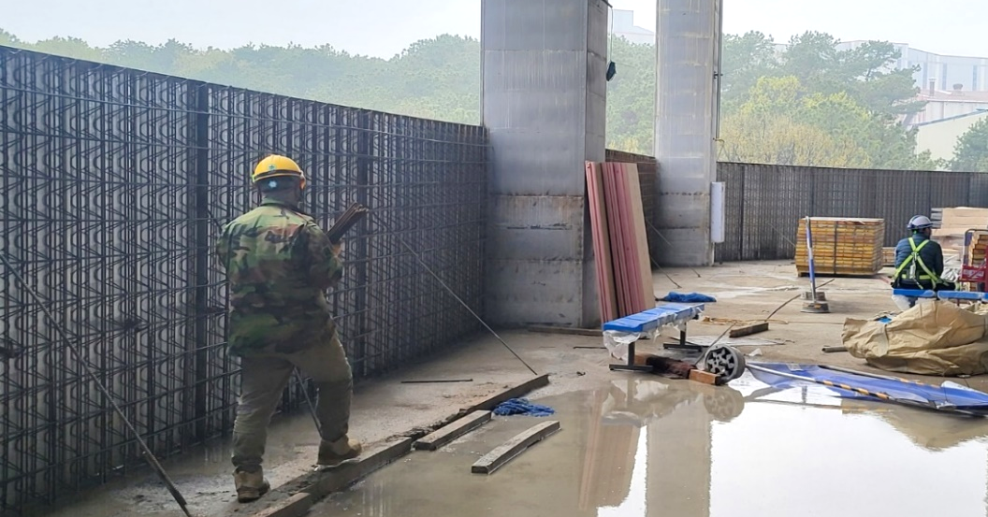
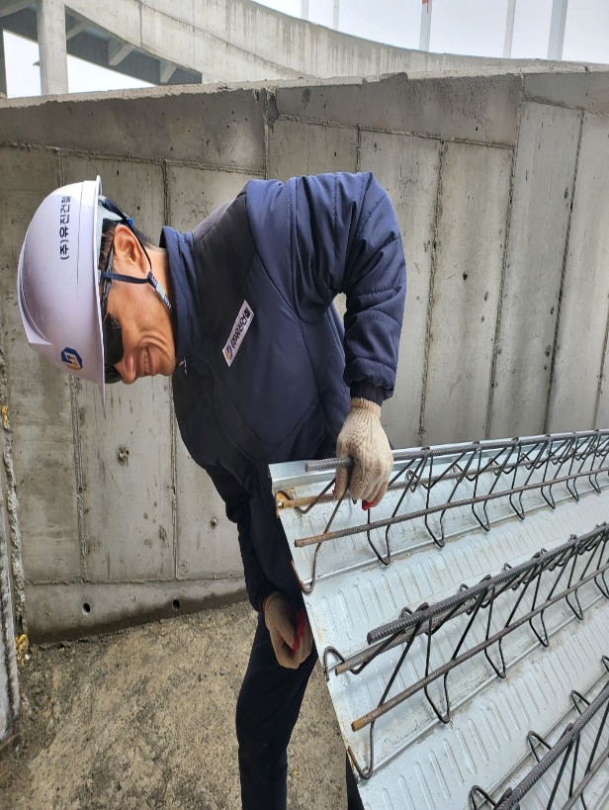
2-1. 당사 사고 사례
자재 운반 중 넘어짐 : 부상 1
 | ◎ 사고 개요 - 2023년 4월 6일(목) 2인 1조로 데크 운반 중 발을 삐끗하여 중심을 잃고 들고있던 데크에 옆구리를 부딪힘 → 갈비뼈 골절 ◎ 사고 원인 - 자재 적치로 인한 이동동선 확보 미흡 - 우천 후 바닥에 물이 고여 미끄러운 상태 ◎ 재발방지대책 - 자재 정리정돈 및 동선 확보 철저 (타 공종 혼재 작업 시 정리정돈 관리감독 철저) - 우천 후 즉시 바닥 물기 제거

Slide 6
3-1. 중대재해처벌법 1호 판결
Notes:
https://youtu.be/U9e3cxs1P3k

Slide 7
3-1. 중대재해처벌법 1호 판결
피고인 |  | 선고결과 | 위반사항 | 비고
원청 | 법인 | 벌금 3,000만원 | 산업안전보건법 위반 1) 근로자 사망에 따른 산안법 위반 2) 안전조치의무 위반 * 중대재해처벌법 위반(산업재해치사) | * 중대재해처벌법 제 4조 (사업주의 안전 및 보건 확보 의무) 1. 재해예방에 필요한 인력 및 예산 등 안전보건체계 구축 및 그 이행에 관한 조치
 | 대표이사 | 징역 1년 6개월 (집행유예 3년) | * 중대재해처벌법 위반(산업재해치사)
 | 현장소장 | 징역 8개월 (집행유예 2년) | 산업안전보건법 위반 및 업무상 과실치사
 | 안전관리자 | 벌금 500만원 | 업무상 과실치사
하청 | 법인 | 벌금 1,000만원 | 산업안전보건법 위반
 | 현장소장 | 징역 8개월 (집행유예 2년) | 산업안전보건법 위반 및 업무상 과실치사
Notes:
https://youtu.be/U9e3cxs1P3k

Slide 8
3-2. 노동부 감독 현황 (위험성평가 특화 점검)
No. | 현장명 | 사법조치 | 과태료 |  | 비고
 |  | 건 수 | 건 수 | 금액 (단위:만원)
1 | 송도 셀트리온 PKG-2 | 2 | 4 | 420
2 | 화성 도쿄일렉트론 | 3 (협력업체) | 2 | 100
3 | 천안 MEMC P2 | 4 | - | -
4 | 송도 빅텍 | - | 1 | 200
5 | 영종도 스페이시스원 | (조사 중) | 2 | 2,150
6 | 인천 슈피겐 | - | 3 | 299
합계 |  | 9 | 12 | 3,169

Slide 9
3-3. 과태료 부과 사례 - ①안전관리비
 | 위반 내용 | 과태료 | 관련 근거
위반 사례 | 안전관리비 목적 외 사용 (동절기 근로자 핫팩, 넥워머 구입 위험성평가에 따라 비용 집행했으나 노사협의체 협의를 거치지 않음) | 94만원 | - 산안법 제 72조 5항 건설공사도급인은 산업안전보건관리비를 산업재해 예방 외의 목적으로 사용해서는 아니 된다. - 안전관리비 사용 기준 제 7조 9항 위험성평가에 따라 유해ㆍ위험요인 개선을 위해 필요하다고 판단하여 노사협의체에서 사용하기로 결정한 사항을 이행하기 위한 비용
주의 사항 | 1. 위험성평가에 따라 안전관리비 집행이 필요하다고 판단한 경우 노사협의체 심의의결을 거쳐 안전관리비 집행 2. 안전관리비 목적 외 사용 과태료 : 사용 금액만큼 과태료 부과

Slide 10
3-3. 과태료 부과 사례 - ②안전보건관리규정
 | 위반 내용 | 과태료 | 관련 근거
위반 사례 | - 안전보건관리규정 노사협의체 심의ㆍ의결 누락 | 50만원 | - 산안법 제 26조 사업주는 안전보건관리규정을 작성,변경할 때에는 산업안전보건위원회의 심의ㆍ의결을 거쳐야 한다.
 | - 안전보건관리규정 미 게시 | 50만원 | - 산안법 제 34조 사업주는 안전보건관리규정을 근로자가 쉽게 볼 수 있는 장소에 게시하거나 갖추어 두어(〮〮〮) 널리 알려야 한다.
주의 사항 | 1. 안전보건관리규정 작성, 변경 시 노사협의체(산업안전보건위원회) 심의 의결 필수 노사협의체 비 대상 현장은 근로자대표 동의 필수 2. 안전보건관리규정은 게시판, 교육장, 휴게실 등에 게시하여 근로자에게 주지 3. 과태료 - 노사협의체 심의의결 누락 : 1차 50만원 / 2차 250만원 / 3차 500만원 - 미 게시 : 1차 50만원 / 2차 250만원 / 3차 500만원

Slide 11
3-3. 과태료 부과 사례 - ③노사협의체
 | 위반 내용 | 과태료 | 관련 근거
위반 사례 | - 노사협의체 1회 미 실시 | 50만원 | - 산안법 제 75조 1항) 건설공사도급인은 해당 건설공사 현장에 근로자위원과 사용자위원이 같은 수로 구성되는 노사협의체를 구성ㆍ운영할 수 있다. 2항) 건설공사도급인이 노사협의체를 구성ㆍ운영하는 경우에는 산업안전보건위원회 및 안전 및 보건에 관한 협의체를 각각 구성ㆍ운영하는 것으로 본다.
주의 사항 | 1. 노사협의체 : 120억 이상 공사 현장 . 2개월 1회 개최 산업안전보건위원회 : 모든 현장. 분기 1회 개최 (노사협의체로 갈음 가능) 2. 과태료 - 노사협의체 미 구성 : 1차 500만원 / 2차 500만원 / 3차 500만원 - 노사협의체 미 실시 : 1차 50만원 / 2차 250만원 / 3차 500만원

Slide 12
3-3. 과태료 부과 사례 - ④안전보건교육
 | 위반 내용 | 과태료 | 관련 근거
위반 사례 | - 특별안전보건교육 미 실시 관리대상물질(신너, 용접봉) 취급 근로자 및 차량계 장비 5대 이상 근로자 11명 | 1,650만원 | - 산안법 제 29조 3항 사업주는 근로자를 유해하거나 위험한 작업에 채용할 때 (〮〮〮) 필요한 안전보건교육을 추가로 하여야 한다.
 | - 관리감독자 정기안전보건교육 미 실시(3명) | 150만원 | - 산안법 제 29조 1항 사업주는 소속 근로자에게 (〮〮〮) 정기적으로 안전보건교육을 하여야 한다. (관리감독자 교육 : 연 16시간 이상)
주의 사항 | 1. 특별안전보건교육 대상은 작업 투입 전 반드시 교육 철저 2. 관리감독자 교육 대상 : 작업을 지시하는 사람(현장에서 관리감독자로 지정한 사람) 관리감독자는 현장 발령 일자를 기준으로 교육시간 체크! 3. 교육 미 실시 과태료 - 특별 교육 : 1차 50만원 / 2차 100만원 / 3차 150만원 (대상자 1인당) - 관리감독자 교육 : 1차 50만원 / 2차 250만원 / 3차 500만원

Slide 13
3-3. 과태료 부과 사례 - ⑤작업환경측정
 | 위반 내용 | 과태료 | 관련 근거
위반 사례 | - 작업환경측정 결과를 근로자에게 미 주지 (전파 교육 및 결과 게시 누락) | 100만원 | - 산안법 제 125조 6항 사업주는 작업환경측정 결과를 해당 작업장의 근로자(관계수급인 및 관계수급인 근로자를 포함)에게 알려야 하며, 그 결과에 따라 근로자의 건강을 보호하기 위하여 해당 시설ㆍ설비의 설치ㆍ개선 또는 건강진단의 실시 등의 조치를 하여야 한다.
주의 사항 | 1. 작업환경측정 결과는 근로자 정기안전보건교육 시 전파교육 실시 현장 내 모든 근로자가 볼 수 있도록 게시판, 교육장, 휴게실 등에 게시 2. 노사협의체 요구 시 작업환경측정 결과에 대한 설명회 등을 개최 3. 작업환경측정 결과 미 주지 과태료 – 1차 100만원 / 2차 300만원 / 3차 500만원

Slide 14
3-3. 과태료 부과 사례 - ⑥유해위험방지계획서
 | 위반 내용 | 과태료 | 관련 근거
위반 사례 | - 유해위험방지계획서 변경 관리 미흡 (강관비계 설치계획 부분을 변경 하였으나 갖추어 두지 않음) | 300만원 | - 산안법 제 42조 6항 유해위험방지계획서 및 그 심사 결과서를 사업장에 갖추어 둔 사업주는 해당 건설공사의 공법의 변경 등으로 인하여 그 유해위험방지계획서를 변경할 필요가 있는 경우에는 이를 변경하여 갖추어 두어야 한다.
주의 사항 | 1. 유해위험방지계획서 내용 변경 시 해당 내용 반영하여 계획서 업데이트 후 비치 2. 유해위험방지계획서 변경관리 미흡 과태료 변경사항 미 반영 – 1차 1,000만원 / 2차 1,000만원 / 3차 1,000만원 변경했으나 갖추어 두지 않음 – 1차 300만원 / 2차 600만원 / 3차 1,000만원

Slide 15
3-3. 과태료 부과 사례 - ⑦건강진단
 | 위반 내용 | 과태료 | 관련 근거
위반 사례 | - 특수 건강진단 미 실시 (판넬 및 골조 근로자 20명) | 200만원 | - 산안법 제 130조 2항 사업주는 특수건강진단 대상 업무에 종사할 근로자의 배치 예정 업무에 대한 적합성 평가를 위하여 건강진단(이하 “배치전건강진단”이라 한다)을 실시하여야 한다.
주의 사항 | 1. 특수 건강진단 대상 근로자는 채용 단계에서 건강검진 결과 확인 2. 주요 특수 건강진단 유해인자 : 이소프로필 알코올, 용접 흄, 목재 분진, 소음, 진동, 야간작업 등 3. 건강진단 미 실시 과태료 – 1차 10만원 / 2차 20만원 / 3차 30만원 (대상자 1인당)

Slide 16
3-3. 과태료 부과 사례 - ⑧안전보건표지
 | 위반 내용 | 과태료 | 관련 근거
위반 사례 | - 안전보건표지 미 부착 2개소 (안전화 착용, 매달림 물체 경고) | 20만원 | - 산안법 제 37조 1항 사업주는 유해하거나 위험한 장소ㆍ시설ㆍ물질에 대한 경고, 비상 시에 대처하기 위한 지시ㆍ안내 또는 그 밖에 근로자의 안전 및 보건 의식을 고취하기 위한 사항 등을 그림, 기호 및 글자 등으로 나타낸 표지(이하 “안전보건표지”)를 근로자가 쉽게 알아 볼 수 있도록 설치하거나 붙여야 한다.
주의 사항 | 1. 안전보건표지의 종류 : 출입금지, 매달린물체 경고, 안전화 착용, 비상구 등 2. 안전보건표지 미 부착 과태료 – 1차 10만원 / 2차 30만원 / 3차 50만원 (1개소 당)

Slide 17
3-3. 과태료 부과 사례 - ⑨MSDS
 | 위반 내용 | 과태료 | 관련 근거
위반 사례 | - 물질안전보건자료 영문본 게시 (안전화 착용, 매달림 물체 경고) | 500만원 | - 산안법 제 114조 물질안전보건자료대상물질을 취급하려는 사업주는 제공받은 물질안전보건자료를 고용노동부령으로 정하는 방법에 따라 해당 물질을 취급하는 작업장 내에 이를 취급하는 근로자가 쉽게 볼 수 있는 장소에 게시하거나 갖추어 두어야 한다.
주의 사항 | 1. 제공받은 MSDS가 외국어인 경우, 제공업체에 요청해 한글본 추가 게시 2. MSDS 미 게시 과태료 – 1차 100만원 / 2차 200만원 / 3차 500만원 (1개소 당) (*중대재해 발생 사업장은 3차 위반 과태료 적용)

Slide 18
4. 전달사항
1. 5월 안전점검의 날 : 5월 4일 (목) 2. 중대재해 예방을 위한 안전캠페인 운영 1) 기간 : 4월 24일 ~ 7월 31일(100일 간) 2) 슬로건 : Safety Together! 중대재해 근절 100일 캠페인 중대재해 ZERO 실천하는 안전문화 * 각 현장에 현수막 배포 예정 3) 세부 활동 ① 점검 - 상반기 외부 전문기관 평가 점검 - 임원 현장 점검 강화 : 월 1회 → 월 2회 | ② 교육 - 협력업체 안전보건 교육 : 4월 24일 13시 - 관리감독자 위험성평가 교육(기간 내 1회) - 안전관리자 전문화 교육 (기간 내 1회) ③ 문화 - “안전성도” 4행시 공모전 - 안전 제안 우수 근로자 포상 - 현장통 사용 우수 현장 포상 - 무재해 100일 달성 현장 포상 - 안전 다짐 릴레이 챌린지 - 위험성평가 경진대회 ④ 산업안전보건 강조주간 (7월) - 국제 안전보건 전시회 및 세미나 참석 ⑤ 풍수해 및 혹서기 관리 (6월) - 각 현장 풍수해 및 혹서기 대응 매뉴얼 수립 - 풍수해 대비 특별점검 실시

